Slide 1
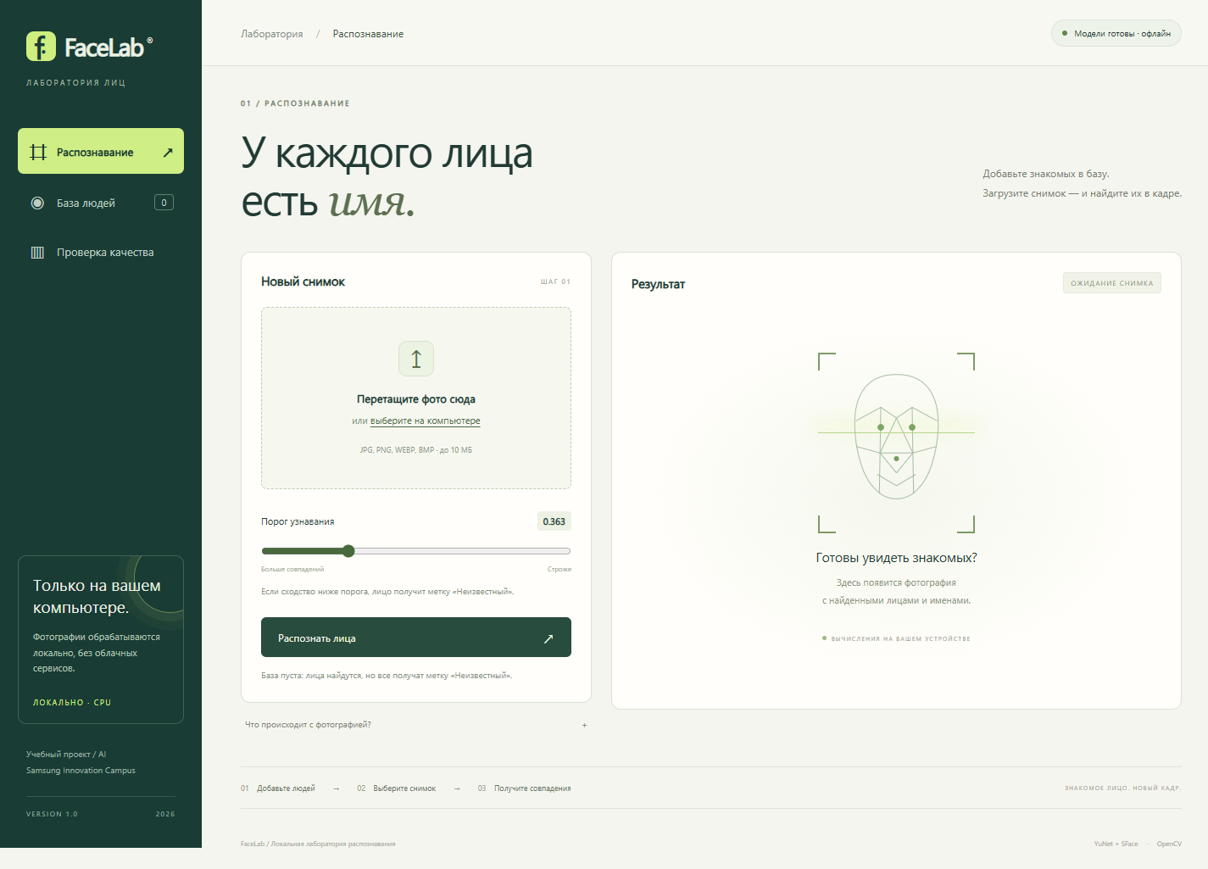
FaceLab
Локальное распознавание
лиц на фотографиях
Индивидуальный проект
Курс «Искусственный интеллект»
FaceLab / Samsung Innovation Campus
01
Notes:
Представить тему № 2 «Распознавание лиц». Система сравнивает снимки только с локальной базой эталонов. До окончательной защиты указать автора и группу. В презентации текущий статус экспериментов отражён прямо, финальная точность пока не измерена.

Slide 2
Задача проекта
Поиск знакомых людей
в небольшой коллекции снимков
Пользователь добавляет имя и несколько портретов.
Приложение находит лица на новом фото и показывает
имя либо метку «Неизвестный».
Все вычисления и эталоны остаются на компьютере
FaceLab / Samsung Innovation Campus
02
Notes:
Сценарий: пользователь добавляет знакомых и находит их на новых фотографиях. Важно различать обнаружение лица и установление совпадения с базой. Предусмотрен отказ, а исходные проверяемые фотографии не сохраняются. Приложение предназначено для небольшой локальной коллекции, а не для идентификации всех людей или системы прохода.

Slide 3
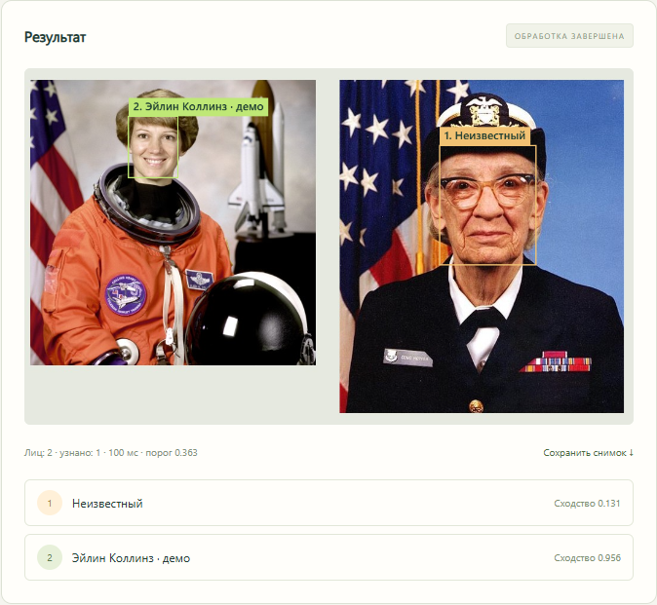
Демонстрация приложения
Знакомый человек
Имя из локальной базы
и значение сходства
Неизвестный человек
Отказ при недостаточном
сходстве с эталонами
Открытые технические портреты NASA и ВМС США
FaceLab / Samsung Innovation Campus
03
Notes:
Скриншот сделан в работающем приложении. В базе один технический портрет Эйлин Коллинз. В групповом коллаже два лица: зарегистрированное узнаётся, другой портрет получает «Неизвестный». Показатели сходства не являются вероятностями. Это демонстрация поведения, а не независимая оценка качества. Источники изображений: https://scikit-image.org/docs/stable/api/skimage.data.html#skimage.data.astronaut и https://github.com/matplotlib/matplotlib/blob/v3.10.0/lib/matplotlib/mpl-data/sample_data/grace_hopper.jpg

Slide 4
Конвейер обработки
01
Чтение снимка
Ориентация, размер и корректность файла
02
Обнаружение лиц
YuNet находит лица и опорные точки
03
Выравнивание
SFace подготавливает каждый портрет
04
Признаки
Нормированный вектор из 128 чисел
05
Сравнение
Лучший эталон и решение по порогу
FaceLab / Samsung Innovation Campus
04
Notes:
Архитектура реализована в facelab/vision.py, matching.py и service.py. Пять этапов: декодирование с учётом ориентации и ограничений размера, обнаружение YuNet, выравнивание SFace, извлечение и нормирование вектора, косинусное сравнение с эталонами и отказ по порогу. Источник интерфейсов моделей: https://docs.opencv.org/4.x/d0/dd4/tutorial_dnn_face.html

Slide 5
Предобученные модели
YuNet
SFace
Обнаружение лиц
и опорных точек
Выравнивание лица
и извлечение признаков
Лицензия MIT
Лицензия Apache-2.0
Регистрация новых людей не изменяет веса нейросетей
FaceLab / Samsung Innovation Campus
05
Notes:
YuNet используется для обнаружения, SFace для извлечения признаков. Обе модели выполняются через OpenCV на CPU. Веса в проекте не обучались заново. Регистрация человека только сохраняет признаки эталонных снимков. Лицензии конкретных моделей: YuNet MIT, SFace Apache-2.0. Исходники: https://github.com/opencv/opencv_zoo/tree/main/models/face_detection_yunet
https://github.com/opencv/opencv_zoo/tree/main/models/face_recognition_sface

Slide 6
Данные и независимая проверка
Личный набор участников ещё не собран
Эталоны
Несколько разных портретов для базы
Валидация
Новые снимки для выбора порога
Итоговый тест
Отдельные снимки после фиксации порога
Копии и соседние кадры одной серии могут завышать оценку
FaceLab / Samsung Innovation Campus
06
Notes:
Пользовательские снимки ещё не предоставлены. План: участники с согласием, несколько независимых сессий, неизвестные люди вне базы. Эталоны, валидация и итоговый тест раздельны. При недостатке данных лучше сохранить начальный порог и оценить его на отдельном тесте без подбора. Технические портреты из NASA/scikit-image и Matplotlib служат только проверке работоспособности. Источники демонстрации: https://scikit-image.org/docs/stable/api/skimage.data.html#skimage.data.astronaut
https://github.com/matplotlib/matplotlib/blob/v3.10.0/lib/matplotlib/mpl-data/sample_data/grace_hopper.jpg

Slide 7
Сходство и порог узнавания
s = max cos(признаки лица, эталон)
s ≥ порог
Показать имя кандидата
s < порог
Ответить «Неизвестный»
Начальная настройка: 0.363. Сходство не равно вероятности.
FaceLab / Samsung Innovation Campus
07
Notes:
В matching.py каждый вектор нормируется, затем вычисляется скалярное произведение. Для человека выбирается максимум среди его эталонов и всех людей. 0.363 — исходный порог из руководства OpenCV для SFace на LFW. Это верификация пар, тогда как здесь поиск 1:N, поэтому необходима собственная валидация. Сходство не является вероятностью. Источник: https://docs.opencv.org/4.x/d0/dd4/tutorial_dnn_face.html

Slide 8
Проверка работоспособности
Проверены четыре технических сценария
1. Изменённая копия эталона получает правильное имя
2. Другой портрет получает метку «Неизвестный»
3. Групповой кадр содержит два найденных лица
4. Пустое изображение даёт ноль найденных лиц
Финальная точность на независимом пользовательском наборе пока не измерена
FaceLab / Samsung Innovation Campus
08
Notes:
Результаты scripts/smoke_models.py подтверждают четыре технических сценария с настоящими ONNX-моделями. Первый использует изменённую копию эталонного фото, поэтому не является независимым тестом узнавания. Второй портрет используется для проверки отказа. Пустой кадр и групповой коллаж проверяют обработку результатов детектора. Автотесты отдельно проверяют прикладную логику и HTTP API. Не следует выдавать эти тесты за точность на целевом наборе.

Slide 9
Выбор подхода
Обучение с нуля
Нужен большой обучающий набор
и отдельный процесс обучения
Облачный API
Обработка на внешнем сервисе
и зависимость от его доступности
Локальная модель
Готовые признаки, собственная база
и работа без облачного сервиса
FaceLab / Samsung Innovation Campus
09
Notes:
Сравнение относится к архитектурным подходам, а не к измеренному превосходству над конкретными продуктами. Обучение с нуля требует обучающего набора и вычислений. Внешний облачный API связан с передачей снимков внешнему сервису. Локальные предобученные модели соответствуют согласованному сценарию небольшого учебного приложения. Собственный вклад: интеграция, база, интерфейс, отказ, проверка и отчёты. При разработке использовался ИИ-ассистент.

Slide 10
Ограничения и развитие
Сейчас
Следующий шаг
Ошибки при плохих снимках
и похожих лицах
Защиты от предъявления
фотографии нет
Собрать независимый набор
Выбрать порог на валидации
Разобрать ошибки на тесте
Область применения: локальная коллекция фотографий
FaceLab / Samsung Innovation Campus
10
Notes:
Модель может ошибаться при сложном освещении, ракурсе, перекрытии и похожих лицах. Система не содержит проверку живости, поэтому не предназначена для контроля доступа. Следующие шаги: личный набор с независимыми тестами, анализ ошибок, валидация порога и фильтрация плохих эталонов. Модуль видео не входит в текущую согласованную версию.

Slide 11
Источники и вклад
Модели и метод
OpenCV Zoo: YuNet и SFace
docs.opencv.org — DNN-based Face Detection And Recognition
Демонстрационные данные
NASA / scikit-image: astronaut
Matplotlib: grace_hopper.jpg
Приложение, база, интерфейс и проверка: FaceLab
При разработке использовался ИИ-ассистент Codex
FaceLab / Samsung Innovation Campus
11
Notes:
Полные ссылки и копии лицензий находятся в docs/sources.md и licenses/. https://docs.opencv.org/4.x/d0/dd4/tutorial_dnn_face.html
https://github.com/opencv/opencv_zoo/tree/main/models/face_detection_yunet
https://github.com/opencv/opencv_zoo/tree/main/models/face_recognition_sface
https://scikit-image.org/docs/stable/api/skimage.data.html#skimage.data.astronaut
https://github.com/matplotlib/matplotlib/blob/v3.10.0/lib/matplotlib/mpl-data/sample_data/grace_hopper.jpg
Разработка приложения и материалов выполнена с помощью ИИ-ассистента Codex. Нельзя заявлять обучение используемых моделей с нуля.

